Slide 1
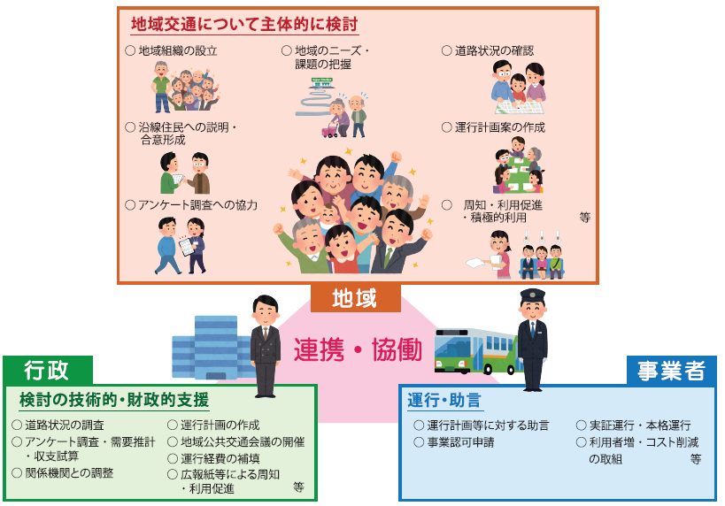
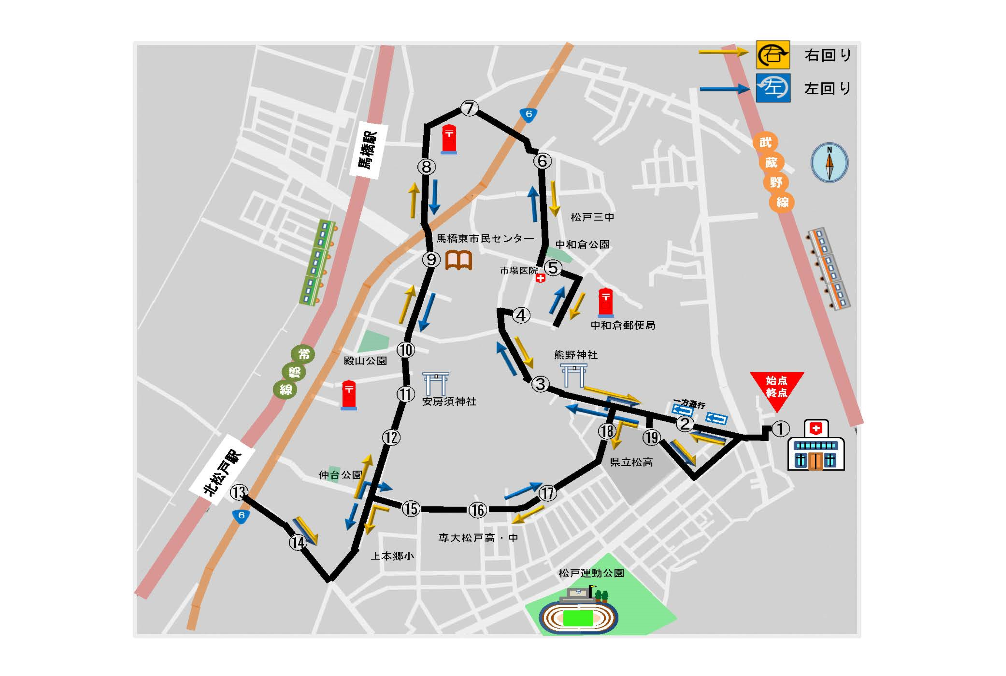
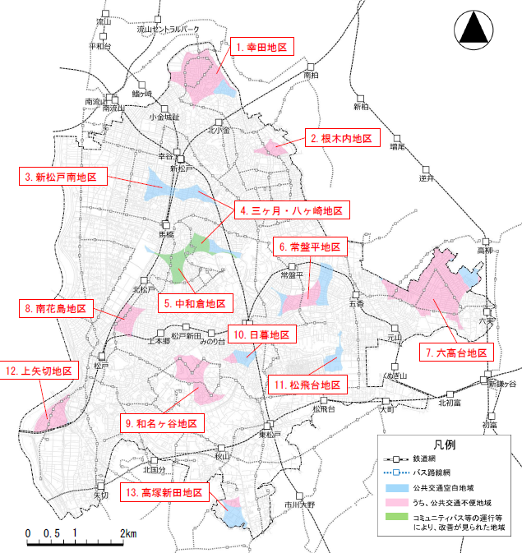
コミュニティバス導入検討について
参考資料
１. 導入検討の役割分担について
❑ 地域・行政・事業者の役割分担
地域の実情や課題、ニーズ等を正確に把握・反映した「地域に合った持続可能な地域交通」
実現のため、地域主体で導入検討
● 地域 … 地域課題・ニーズ把握、運行ルート・サービス水準等の検討、
地域住民・各町会・自治会との調整及び合意形成
● 行政 … アンケート調査・需要推計、運行経費の赤字補填、
技術的・財政的サポート
● 事業者 … 運行計画等に対する助言、事業認可申請、コミュニティバスの運行
２. 導入検討・運行状況について
❑ 導入検討状況
❑ 運行中 中和倉コース （令和２年４月１日より運行）
検討対象地域のうち、３地域で地域組織が設立され導入に向けて検討中。
● 高塚新田地区 … 実証運行に向けて準備
● 三ヶ月・八ヶ崎地区 … ルート内容・車体について検討中
● 常盤平地区 … ルート内容・車体について検討中

